Slide 1
Решение задач с помощью линейных уравнений

Slide 2
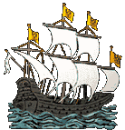
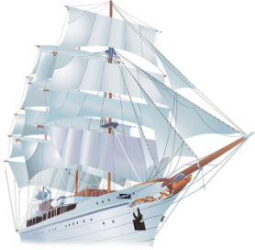
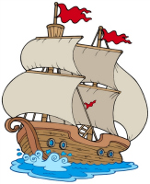
Парусная регата

Slide 3
Команда «Летучий голландец»
Команда
«Аврора»
Команда «Прогресс»
Чтоб врачом, моряком или летчиком стать,
Надо твердо на «5 » математику знать!!!
Будут трудные задачи, я желаю вам УДАЧИ!

Slide 4

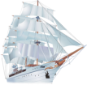

«Летучий голландец» | «Аврора» | «Прогресс»

Slide 5
Проверка готовности экипажей
?
?
?
?
?
?
?

Slide 6
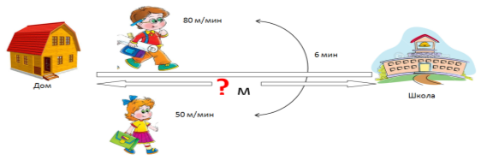
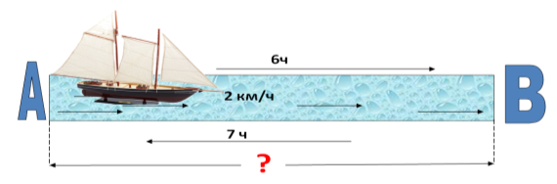
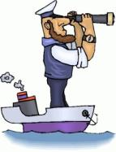
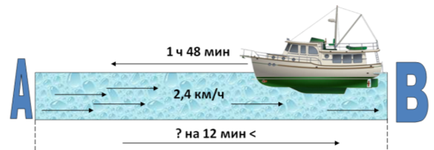
3. Готовность капитанов
? км/ч

Slide 7
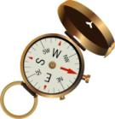

4. Расчет пути
Задание 1: Расстояние от старта до финиша корабль прошел за 12 часов. Если бы скорость корабля была на 12 км/ч меньше, то для преодоления этого пути ему понадобилось бы на 3 часа больше.
Найдите расстояние от старта до финиша.

Slide 8
Задание 1. Расстояние старта до финиша корабль прошел за 12 часов. Если бы скорость корабля была на 12 км/ч меньше, то для преодоления этого пути ему понадобилось бы на 3 часа больше. Найдите расстояние от старта до финиша.
 | V | t | S
Фактически
Предположительно
 | V | t | S
Фактически
Предположительно

Slide 9
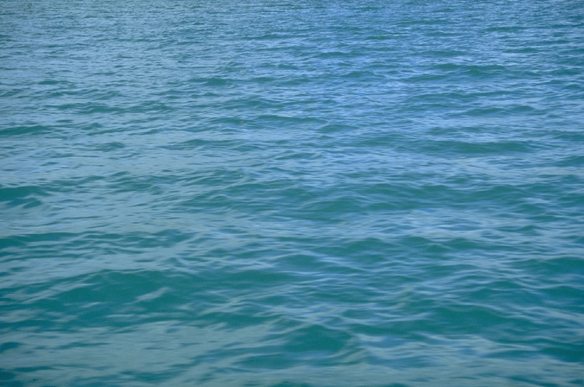
Теплое течение «Физминутка»
Мы плывём по волнам.
Посмотри по сторонам.
Ты матросом ловким будь,
Физкультуру не забудь.

Slide 10
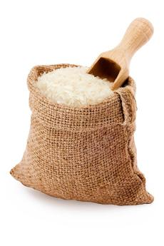
6. Расчет продовольствия
Задание: На двух кораблях 770 человек. На втором корабле на 14 человек больше, чем 80% экипажа первого корабля. Сколько килограммов риса необходимо взять с собой экипажу первого корабля из расчета 1,2 кг на человека?

Slide 11

Задание 2: На двух кораблях 770 человек. На втором корабле на 14 человек больше, чем 80% экипажа первого корабля. Сколько килограммов риса необходимо взять с собой экипажу первого корабля из расчета 1,2 кг на человека?
Корабль | Человек | Всего
1-ый
2-ой

Slide 12
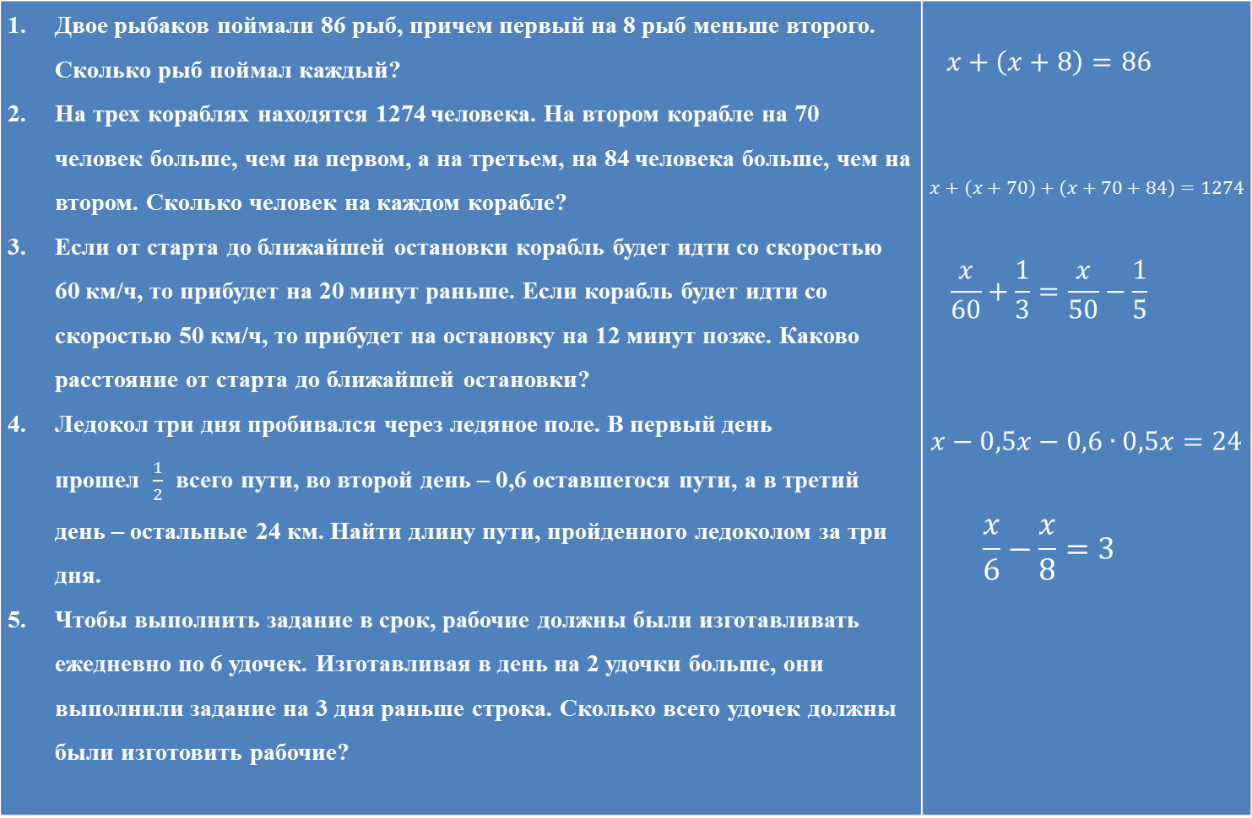
Журнал путешествий
Двое рыбаков поймали 86 рыб, причем первый на 8 рыб меньше второго. Сколько рыб поймал каждый? На трех кораблях находятся 1274 человека. На втором корабле на 70 человек больше, чем на первом, а на третьем, на 84 человека больше, чем на втором. Сколько человек на каждом корабле? Если от старта до ближайшей остановки корабль будет идти со скоростью 60 км/ч, то прибудет на 20 минут раньше. Если корабль будет идти со скоростью 50 км/ч, то прибудет на остановку на 12 минут позже. Каково расстояние от старта до ближайшей остановки? Ледокол три дня пробивался через ледяное поле. В первый день прошел $\frac{1}{2}$ всего пути, во второй день – 0,6 оставшегося пути, а в третий день – остальные 24 км. Найти длину пути, пройденного ледоколом за три дня. Чтобы выполнить задание в срок, рабочие должны были изготавливать ежедневно по 6 удочек. Изготавливая в день на 2 удочки больше, они выполнили задание на 3 дня раньше строка. Сколько всего удочек должны были изготовить рабочие? | $$x+\left(x+8\right)=86$$ $$x+\left(x+70\right)+\left(x+70+84\right)=1274$$ $$\frac{x}{60}+\frac{1}{3}=\frac{x}{50}−\frac{1}{5}$$ $$x−0,5x−0,6∙0,5x=24$$ $$\frac{x}{6}−\frac{x}{8}=3$$

Slide 13
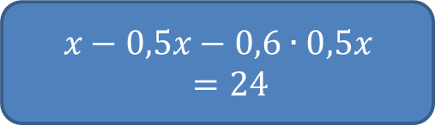
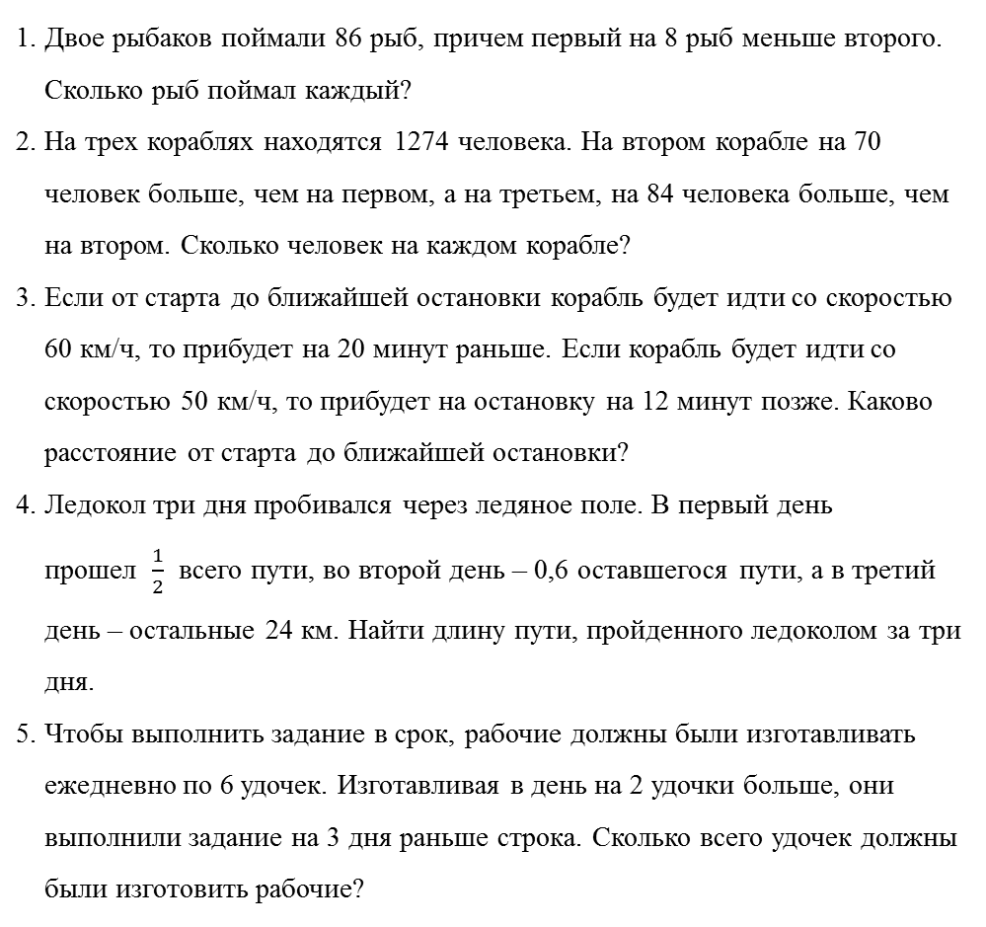
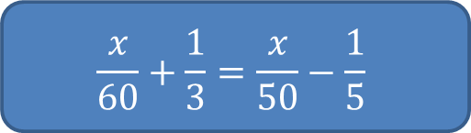
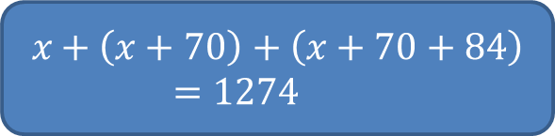


Журнал путешествий
Двое рыбаков поймали 86 рыб, причем первый на 8 рыб меньше второго. Сколько рыб поймал каждый?
На трех кораблях находятся 1274 человека. На втором корабле на 70 человек больше, чем на первом, а на третьем, на 84 человека больше, чем на втором. Сколько человек на каждом корабле?
Если от старта до ближайшей остановки корабль будет идти со скоростью 60 км/ч, то прибудет на 20 минут раньше. Если корабль будет идти со скоростью 50 км/ч, то прибудет на остановку на 12 минут позже. Каково расстояние от старта до ближайшей остановки?
Ледокол три дня пробивался через ледяное поле. В первый день прошел $\frac{1}{2}$ всего пути, во второй день – 0,6 оставшегося пути, а в третий день – остальные 24 км. Найти длину пути, пройденного ледоколом за три дня.
Чтобы выполнить задание в срок, рабочие должны были изготавливать ежедневно по 6 удочек. Изготавливая в день на 2 удочки больше, они выполнили задание на 3 дня раньше строка. Сколько всего удочек должны были изготовить рабочие?
$$\frac{x}{60}+\frac{1}{3}=\frac{x}{50}−\frac{1}{5}$$
$$x−0,5x−0,6∙0,5x=24$$
$$\frac{x}{6}−\frac{x}{8}=3$$
$$x+\left(x+8\right)=86$$
$$x+\left(x+70\right)+\left(x+70+84\right)=1274$$

Slide 14

Электронное письмо
Составьте задачу по уравнению

Slide 15



Подведем итоги
 | «Летучий голландец» | «Аврора» | «Прогресс»
Проверка готовности
Электронное письмо
Журнал путешествий
Итог:

Slide 16
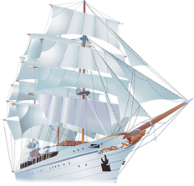
5
4
ФИНИШ

Slide 17
Домашнее задание: составить и решить задачу о регате.

Slide 18
Спасибо за урок!

